Slide 1


ЗОВНІШНЄ НЕЗАЛЕЖНЕ ОЦІНЮВАННЯ-2021

Slide 2

Нормативні документи
Наказ Міністерства освіти і науки України від 09.07.2019 № 945 «Деякі питання проведення в 2021 році зовнішнього незалежного оцінювання результатів навчання, здобутих на основі повної загальної середньої освіти»
Календарний план підготовки та проведення зовнішнього незалежного оцінювання результатів навчання, здобутих на основі повної загальної середньої освіти, затверджений наказом Міністерства освіти і науки України від 30.09.2020 № 1210 «Про підготовку та проведення в 2021 році зовнішнього незалежного оцінювання результатів навчання, здобутих на основі повної загальної середньої освіти»

Slide 3
ЗНО-2021
Основна сесія
21.05 -15.06.2021
Додаткова сесія
29.06 -16.07.2021

Slide 4
ЗНО–2021
ГРАФІК ПРОВЕДЕННЯ
хімія 21 травня
іспанська мова 24 травня
німецька мова 24 травня
французька мова 24 травня
англійська мова 25 травня
математика 28 травня
українська мова 01 червня
українська мова і література 01 червня
історія України 04 червня
фізика 07 червня
біологія 10 червня
географія 15 червня

Slide 5
ДПА/ЗНО-2021
ДПА у формі ЗНО
ЗЗСО
ЗВО
ЗПО
українська мова
математика
історія України/іноземна мова
один предмет з переліку (історія України, біологія, географія, фізика, хімія, англійська мова, іспанська мова, німецька мова, французька мова) за вибором учня, студента
для
учнів (слухачів, студентів)

Slide 6
ЗНО-2021
З кожного предмета
буде встановлено поріг “склав/не склав”
Усі учасники, які подолали поріг,
отримають результат за шкалою 100 – 200 балів
Для сертифікаційних робіт з різних предметів поріг “склав/не склав” буде різний

Slide 7
Результати ЗНО/ДПА-2021
(п.37 Календарного плану)
ЗНО/ДПА на інформаційних сторінках учасників
ДПА в електронному варіанті на сторінках закладів освіти
до 4.06.2021 з хімії
до 18.06.2021 з іноземних мов
до 22.06.2021 з математики, фізики
до 25.06.2021 з української мови, української мови і літератури, історії України, біології
до 30.06.2021 з географії

Slide 8
ДПА/ЗНО 2021
(п.5 Календарного плану)
до 22.01.2021
до 29.01.2021
добір
підготовка
відповідальних за формування комплектів реєстраційних документів учнів (слухачів, студентів), які проходитимуть ДПА у формі ЗНО

Slide 9
ФОРМУВАННЯ КОМПЛЕКТІВ РЕЄСТРАЦІЙНИХ ДОКУМЕНТІВ
(п.9, 10 Календарного плану)
Реєстрація на ЗНО
для учнів (слухачів, студентів), які складатимуть державну підсумкову атестацію у формі зовнішнього незалежного оцінювання:
01.02 - 01.03.2021 - подання закладами освіти реєстраційних документів учасників для участі у зовнішньому незалежному оцінюванні
01.02 - 05.03.2021 - унесення змін до реєстраційних даних (перереєстрація)

Slide 10
Відправлення комплектів реєстраційних документів
Комплекти реєстраційних документів можна:
надіслати рекомендованим листом на адресу
Київський РЦОЯО, а/с 86, м. Київ, 02192
передати нарочним за адресою
Київського РЦОЯО (вулиця Міста Шалетт, 1а, м. Київ)
Рекомендуємо подавати документи:
До 10.02.2021 – заклади з кількістю здобувачів освіти до 10 осіб
До 20.02.2021 – заклади з кількістю здобувачів освіти до 30 осіб
До 25.02.2021 – заклади з кількістю здобувачів освіти більше 30 осіб

Slide 11
ПРОБНЕ ЗНО-2021

Slide 12
ПРОБНЕ ЗНО-2021
Мета - ознайомитися із:
процедурою проведення зовнішнього незалежного оцінювання (з порядком доступу до пункту тестування і робочого місця, особливостями роботи із бланками відповідей тощо);
структурою та змістом тестових зошитів
українська мова,
українська мова і література,
історія України,
математика,
біологія,
географія,
фізика,
хімія,
англійська, іспанська,
німецька та французька мови
Учасник зможе вибрати лише один предмет для проходження пробного ЗНО з переліку всіх навчальних предметів:

Slide 13
ПРОБНЕ ЗНО-2021
Розміщення інформації про час і місце проходження
на інформаційних сторінках учасників
до 25 березня 2021 року
Реєстрація
05-19 січня 2021 року
на сайті
http://kyivtest.org.ua
Проведення
10 квітня 2021 року
Розміщення результатів на інформаційних
сторінках учасників
16 квітня 2021 року

Slide 14
ПРОБНЕ ЗНО-2021
Крім участі в пробному ЗНО з одного з навчальних предметів, кожний зареєстрований учасник зможе:
1
додатково завантажити тестові зошити з усіх навчальних предметів із переліку предметів ЗНО-2021
2
пройти тестування вдома
3
внести свої відповіді на спеціальний сервіс визначення результатів
З огляду на те, що деякі здобувачі освіти не мають змоги постійно відвідувати заклади освіти, Український центр оцінювання якості освіти спільно з ГС «Освіторія» і МФ «Відродження» планують підготувати низку відеороз’яснень до завдань пробного ЗНО-2021. Минулорічні відеоматеріали доступні на youtube каналі ГС «Освіторія», а також на платформі iLearn

Slide 15
Українська мова,
українська мова і література.
Особливості ЗНО-2021
У 2021 році в переліку навчальних предметів, із яких проводитиметься зовнішнє незалежне оцінювання результатів навчання, здобутих на основі повної загальної середньої освіти, виокремлюють предмети:
1) українська мова
2) українська мова і література

Slide 16
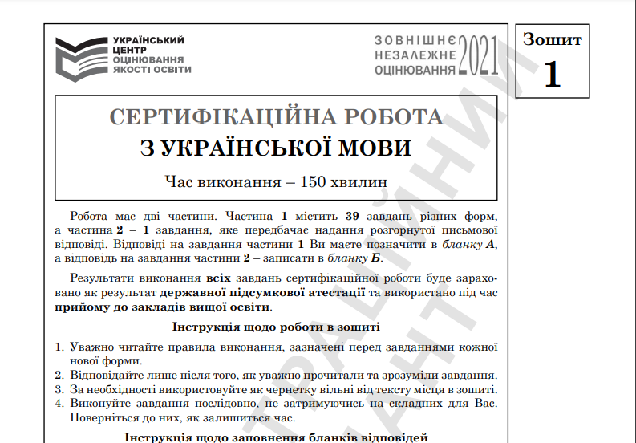
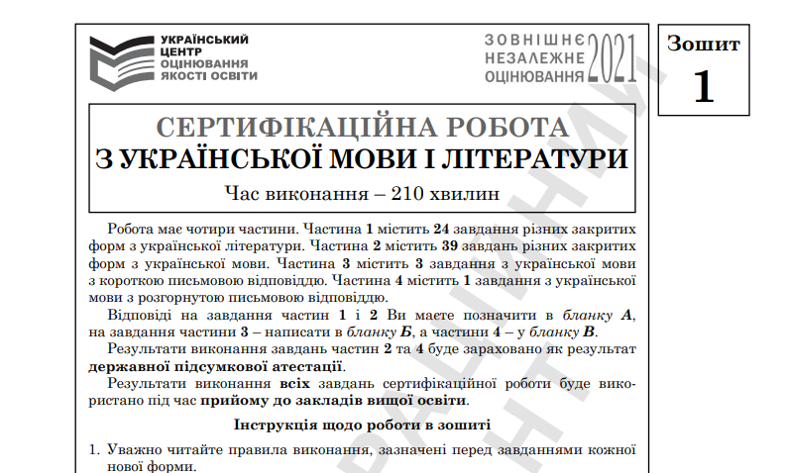
Українська мова, українська мова і література. Особливості ДПА/ЗНО-2021
2
Завдання закритої форми – 39
Завдання з розгорнутою відповіддю – 1
Час виконання – 150 хв
Результат – ДПА + ЗНО_УМ
Завдання закритої форми
з літератури – 24
з мови – 39
Завдання з короткою відповіддю з мови – 3
Завдання з розгорнутою відповіддю – 1
Час виконання – 210 хв
Результат – ДПА + ЗНО_УМ + ЗНО_УМЛ

Slide 17
Українська мова, українська мова і література. Особливості ЗНО-2021
 | 2020 | 2021
 | Українська мова | Українська мова | Українська мова і література
Час відведений на виконання (хв) | 180 | 150 | 210
Кількість завдань ЗНО | 58 | 40 | 67

Slide 18

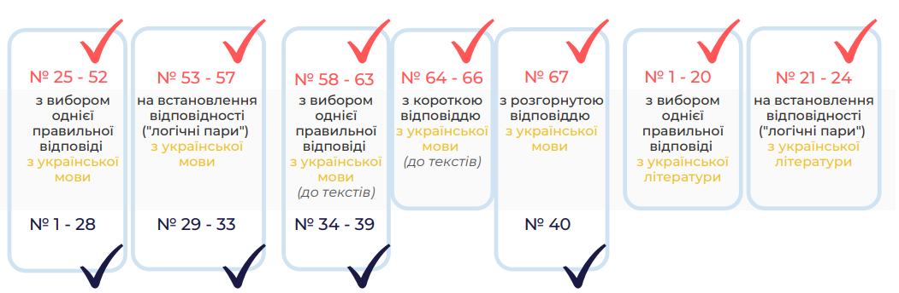

Структура сертифікаційних робіт
з української мови,
з української мови і літератури
українська мова і література (210 хв)
українська мова (150 хв)

Slide 19
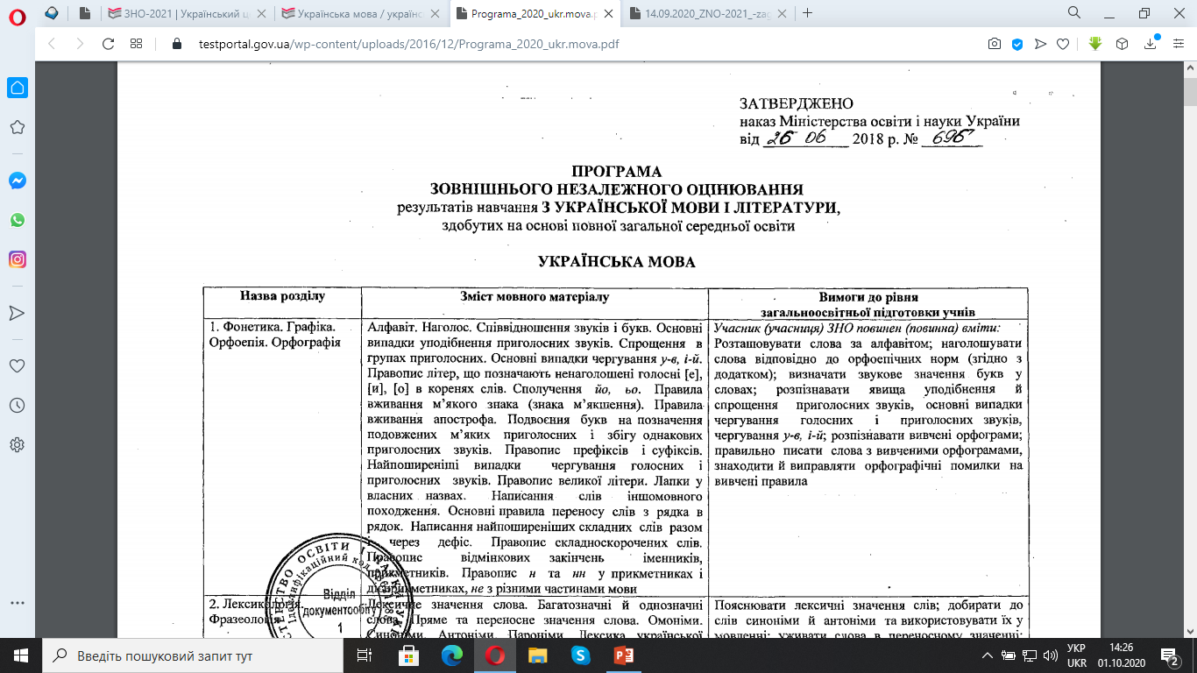
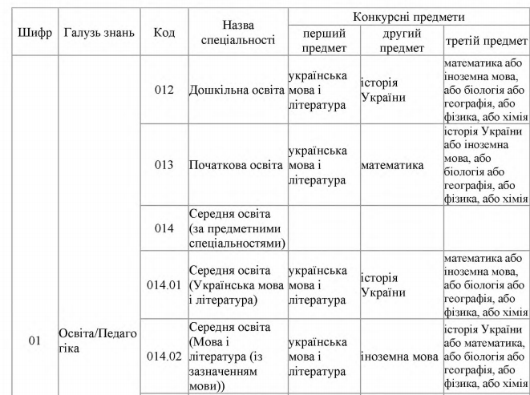
Українська мова, українська мова і література. Особливості ДПА/ЗНО-2021
Зміст сертифікаційних робіт визначається ПРОГРАМОЮ ЗНО з української мови і літератури, затвердженою наказом Міністерства освіти і науки України від 26.06.2018 № 696
Перелік конкурсних предметів визначається Умовами прийому на навчання для здобуття вищої освіти в 2021 році, затвердженими наказом Міністерства освіти і науки України від 15.10.2020 №1274

Slide 20
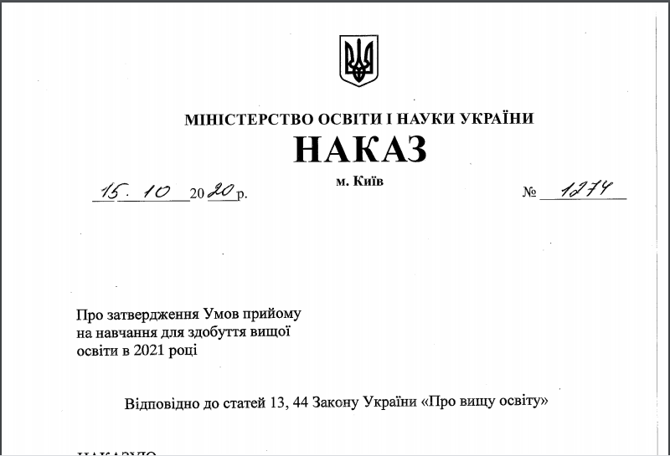
Українська мова, українська мова і література. Особливості ЗНО-2021
Який ТЕСТ обрати?
У 2021 році вперше ЗНО можна буде скласти з:
з української мови - результати ЗНО будуть використовуватись для вступу на більшість спеціальностей;
з української мови і літератури – результати ЗНО для спеціальностей з підвищеними вимогами до гуманітарних знань (гуманітарних, філологічних тощо).
Результати ЗНО з української мови і літератури 2018-2020 років можна використовувати для вступу на всі спеціальності як результати ЗНО з української мови і літератури або ЗНО з української мови

Slide 21
Математика.
Особливості ДПА/ЗНО-2021

Slide 22
Математика.
Особливості ДПА/ЗНО-2021
Здобувачам освіти результат ЗНО з математики буде зараховано як результат за ДПА (за шкалою 1-12 балів) залежно від рівня, на якому вони цей предмет вивчали:
рівень стандарт
рівень профільний

Slide 23
ДПА-2021 математика
Дворівневі тести
Здобувачі повної загальної середньої освіти, які цього року вивчали математику
на рівні стандарту отримує результат ДПА з математики (1-12 балів) за рівень стандарту |  | на профільному рівні отримує результат ДПА з математики (1-12 балів) за профільний рівень
сертифікаційна робота рівень стандарту | сертифікаційна робота рівень стандарту та профільного рівня
НЕ планує вступати до закладу вищої освіти, для вступу до якого потрібно складати математику складає тест, що містить завдання, спрямовані на оцінювання базових компетентностей з математики (ДПА 1-12 балів) | планує вступати до закладу вищої освіти, для вступу до якого потрібно складати математику складає тест, що містить завдання спрямовані на оцінювання базових компетентностей з математики, а також завдання поглибленого рівня (ДПА 1-12 балів/ЗНО 100-200) | незалежно від того планує або не планує вступати до закладу вищої освіти, для вступу до якого потрібно складати математику складає тест, що містить завдання, спрямовані на оцінювання базових компетентностей з математики, а також завдання поглибленого рівня (ДПА 1-12 балів/ЗНО 100-200)

Slide 24
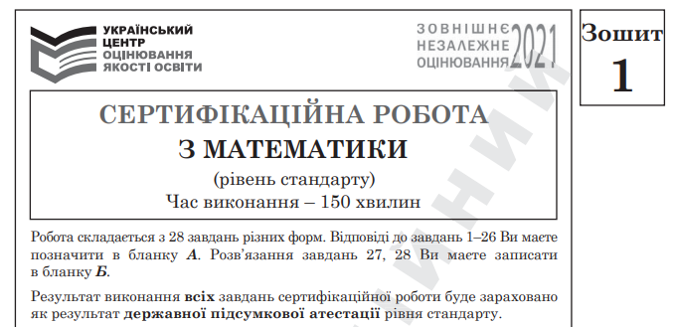
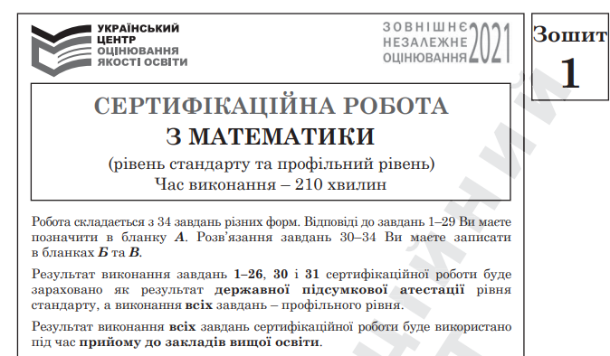
Математика.
Особливості ДПА/ЗНО-2021
Два варіанти сертифікаційних робіт
рівень стандарту
рівень стандарту та профільний
2
Завдання з вибором однієї правильної відповіді – 16
Завдання на встановлення відповідності – 4
Завдання відкритої форми з короткою відповіддю – 6
Завдання відкритої форми з розгорнутою відповіддю – 2
Усього – 28 завдань
Час виконання – 150 хвилин
Завдання з вибором однієї правильної відповіді – 16
Завдання на встановлення відповідності – 4
Завдання відкритої форми з короткою відповіддю – 9
Завдання відкритої форми з розгорнутою відповіддю – 4
Усього – 34 завдань
Час виконання – 210 хвилин

Slide 25
Математика.
Особливості ЗНО-2021
 | 2020 | 2021
 | Один тестовий зошит | Зошит рівня стандарту | Зошит рівня стандарту та профільного рівня
Час відведений на виконання (хв) | 180 | 150 | 210
Кількість завдань ЗНО | 35 | 28 | 34

Slide 26
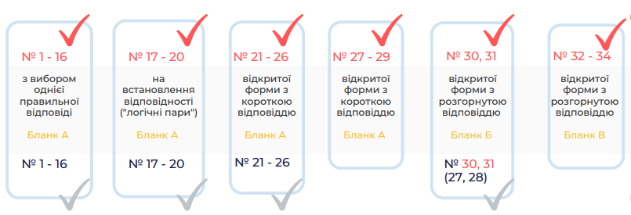

Структура сертифікаційних робіт
профільний рівень і рівень стандарту (210 хв)
рівень стандарту (150 хв)

Slide 27
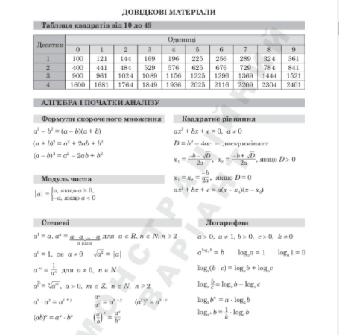
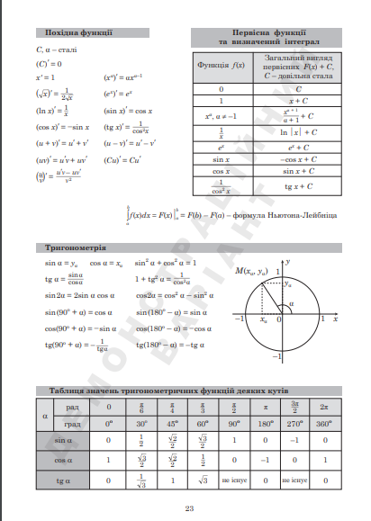
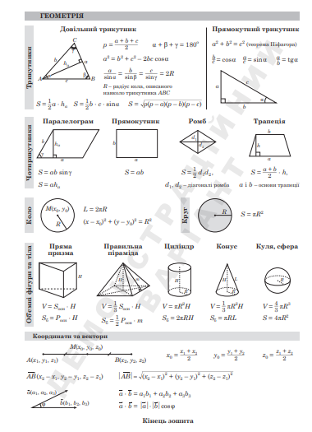
Математика.
Особливості ДПА/ЗНО-2021
Довідкові матеріали

Slide 28
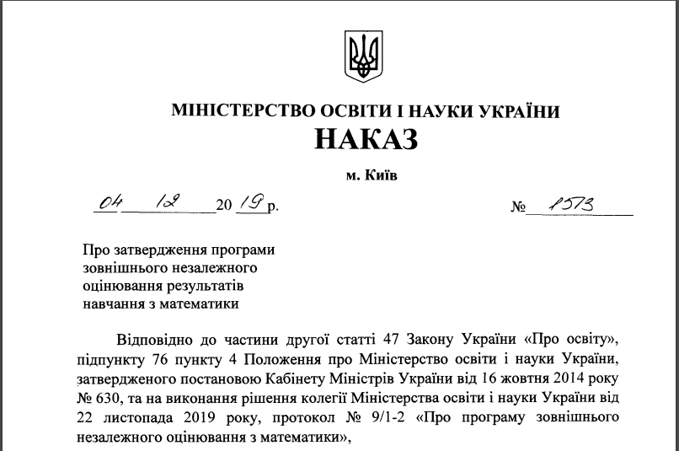
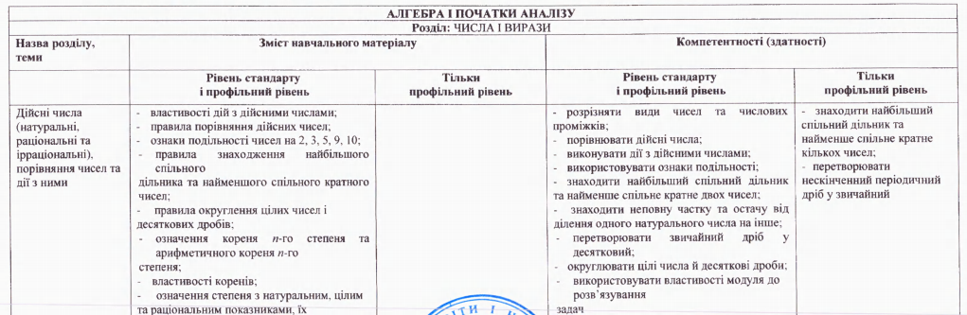
Математика.
Особливості ДПА/ЗНО-2021
Зміст сертифікаційної роботи визначається новою ПРОГРАМОЮ ЗНО з математики, затвердженою Міністерством освіти і науки України
від 14.12.2019 № 1513
Перелік конкурсних предметів визначається Умовами прийому на навчання для здобуття вищої освіти в 2021 році, затвердженими наказом Міністерства освіти і науки України від 15.10.2020 №1274

Slide 29
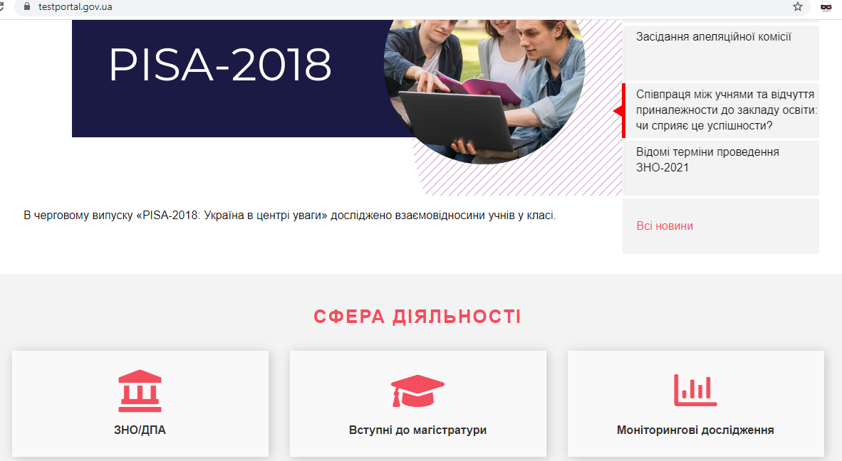
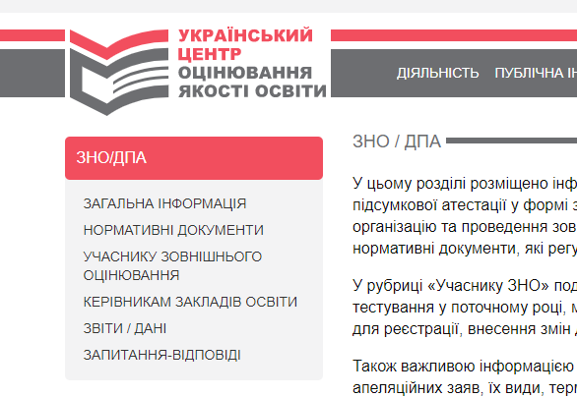
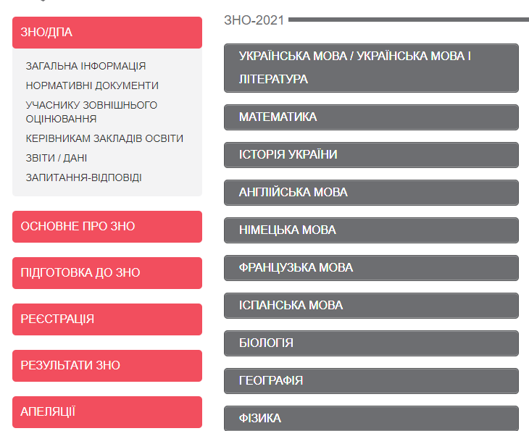
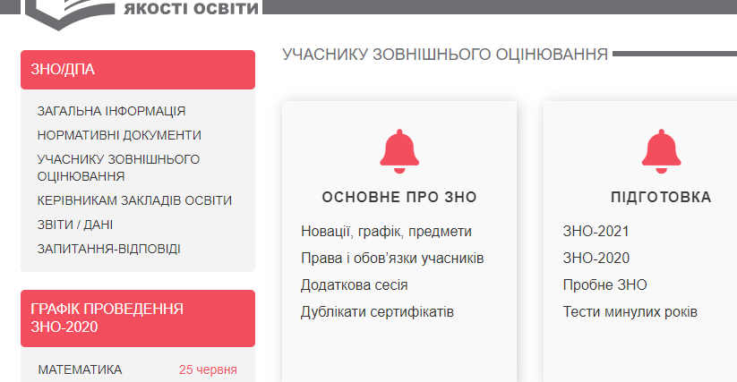
Демонстраційні варіанти зошитів
на сайті УЦОЯО https://testportal.gov.ua/
1
2
3
4

Slide 30
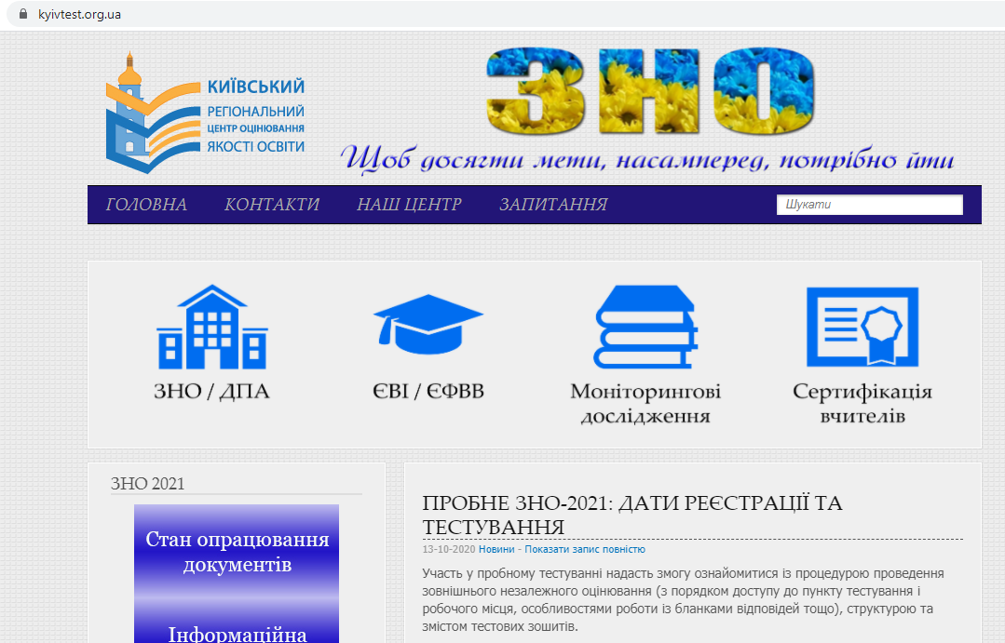
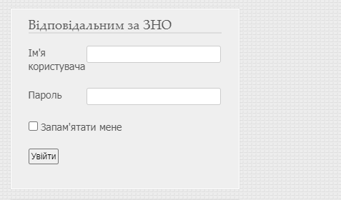
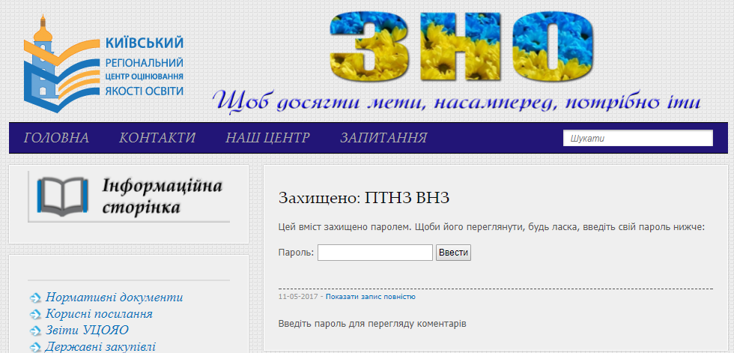
Інформаційна підтримка
Зайти на сайт КРЦОЯО http://kievtest.org.ua/
Ввести ім’я користувача: KYIV
Пароль: 33333
Натиснути «Увійти»
Пароль:33333
Натиснути «Ввести»
ЗПО ЗВО

Slide 31
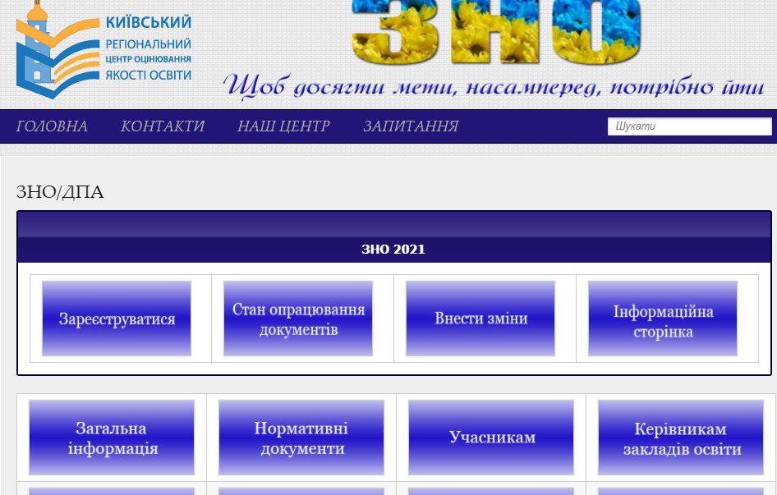
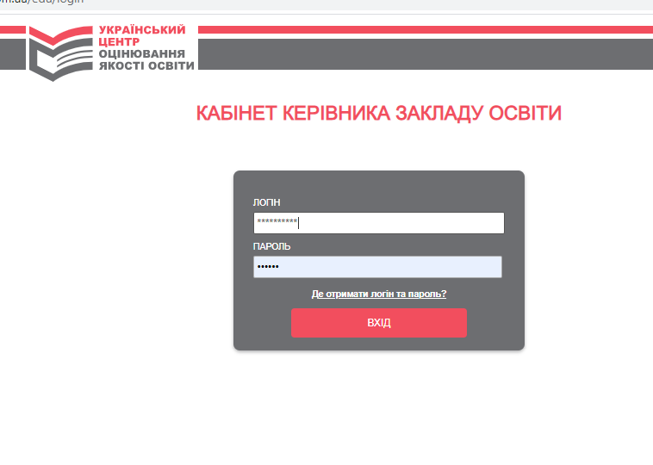

Інформаційна підтримка
1
2
3

Slide 32

Інформаційна підтримка
вул. Міста Шалетт, 1а
м. Київ, 02192
(для листування: а/с 86, м.Київ, 02192)
(044) 360-70-04
(044) 361-42-17 телефони
гарячої лінії
КРЦОЯО
http://kyivtest.org.ua сайт Київського регіонального центру оцінювання якості освіти (КРЦОЯО)
(044) 486-09-67
телефон гарячої лінії УЦОЯО
http://testportal.gov.ua сайт Українського центру оцінювання якості освіти (УЦОЯО)

